Slide 1


Chủ đề 6: SÁNG TẠO TỪ NHỮNG
KHỐI CƠ BẢN (Tiết 4)

Slide 2
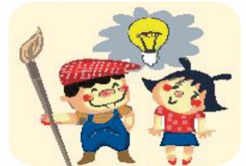
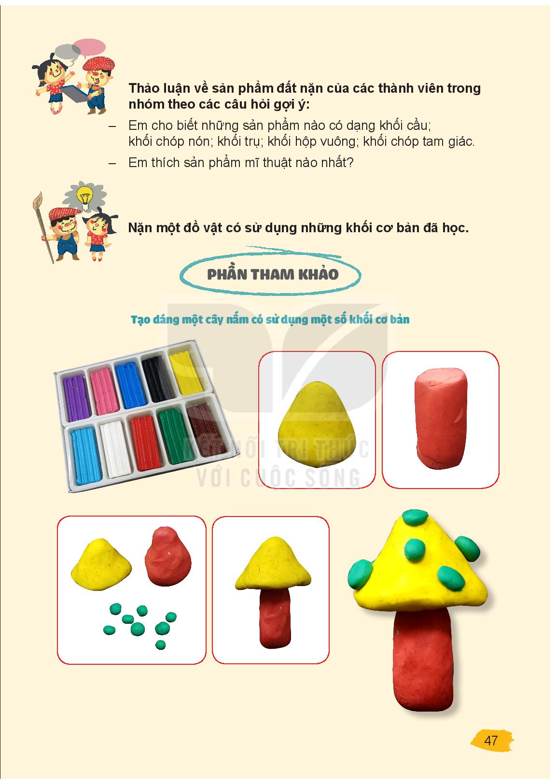
Vận dụng

Slide 3
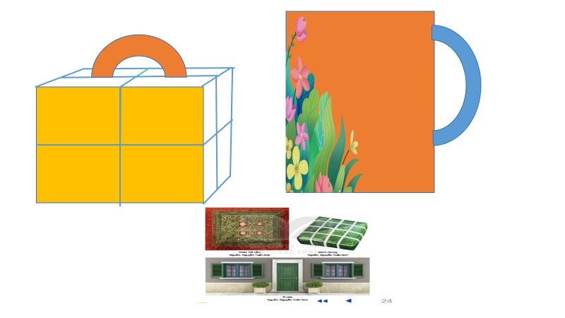

Slide 4

Vận dụng
- Nhận xét bài tập
- Dặn dò

